Slide 1
英码XM系列数据采集RTU/摄像机
对接上级平台配置
操作说明
版本号：20220711

Slide 2
组网方案1
政府平台
英码平台
数据采集网关RTU
路由器
U盘
RS485
LAN
数采仪
英码或海康摄像头
以上方案必须采集2022年以后固件

Slide 3
组网方案2
政府平台
英码平台
internet
路由器
网线
数据采集摄像机
U盘
RS485
数采仪
以上方案必须采集2022年以后固件

Slide 4
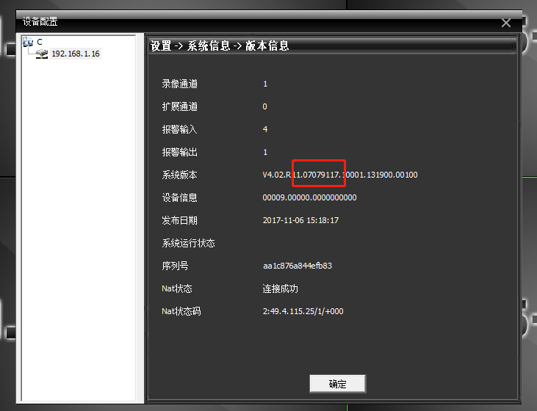
选择固件及工具软件下载
下载地址http://www.emax.cc/?xzzx/104.html 若打不开
登录英码官网www.emax.cc-》下载中心
CMS局域网登录设备用
VMS远程登录设备
如何选相应固件？
固件文件名与设备系统版本一致

Slide 5
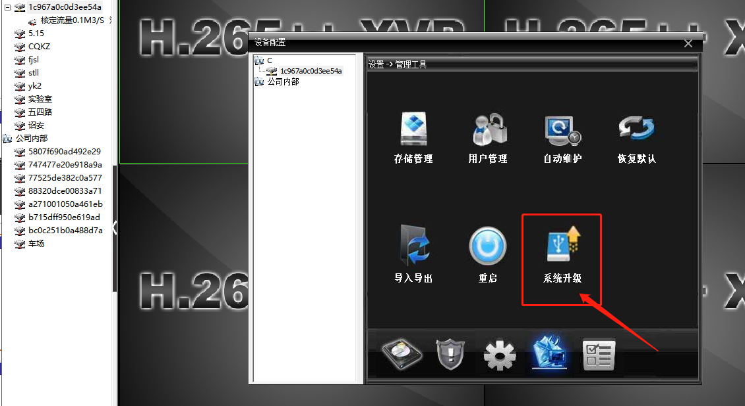
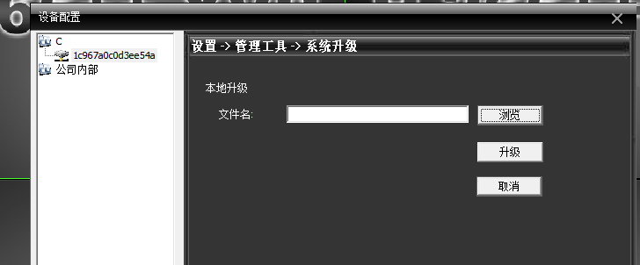
固件升级方法
设备配置-》管理工具-》系统升级，点浏览按钮选择正确的固件，点升级，直到提示升级成功。

Slide 6
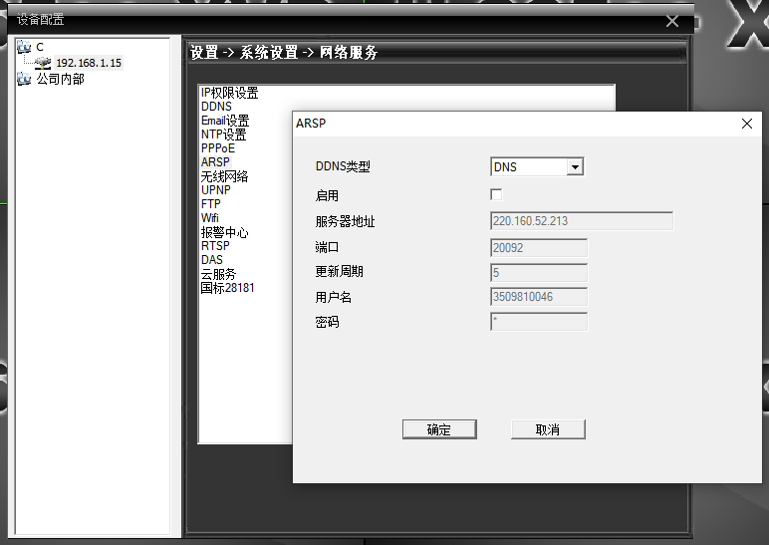
配置上报政府平台--数据配置
下载CMS登录设备，设备配置-》网络服务-》ARSP
打勾启用可以编辑下面参数，编辑后取消打勾
政府平台IP
政府平台端口
上报政府平台周期
电站MN码或站码
上报协议号
1 福建水资源
2 湖北206（包含图片）
3 贵州206
4 福建环保
5 湖南206
6 江西206
7 安徽池州206（包含图片）
8云南文山206
湖南 61.187.56.152端口8386 协议号5 上报周期15分钟
池州36.32.191.53端口9091 协议号7 上报周期5分钟 带图片
贵州58.42.237.173端口7064 协议号3 上报周期15分钟
福建环保220.160.52.213端口20092 协议号4 上报周期5分钟
福建水资源58.22.3.133端口8078 协议号1 上报周期60分钟
湖北183.95.190.143端口8094 协议号2 上报周期60分钟 带图片
安徽114.96.71.140端口9006 协议号4 上报周期5分钟
江西：59.63.182.34 端口6760 协议号6 上报周期5分钟

Slide 7
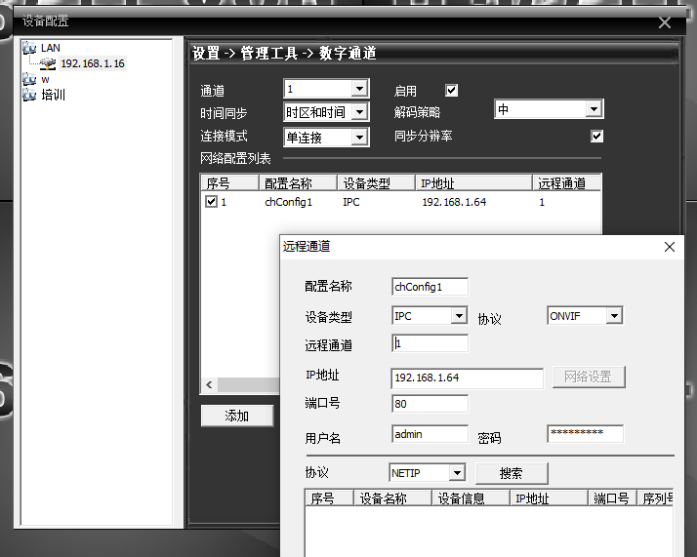
网关RTU添加摄像机 实现字符叠加
选设备配置-》管理工具-》数字通道
添加海康摄像机，协议选ONVIF，用户名admin 密码emax12345
海康摄像机设置请参考其他文档
摄像机一定要添加到RTU进来，不然无法视频叠加数据。
海康摄像机
协议：ONVIF
IP: 192.168.1.64 端口：80
用户名：admin 密码emax12345
英码摄像机
协议：NETIP
IP:192.168.1.13 端口：34567
用户名：admin 没密码

Slide 8
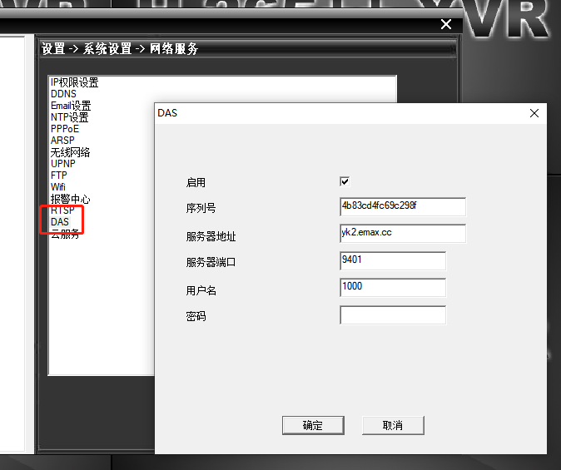
配置数据上报英码平台 实现手机看数据--DAS配置
参数由台英公司分配
用户名的参数当做 流量小数点倍数，要_zhk20220624 之后的固件支持本功能

Slide 9
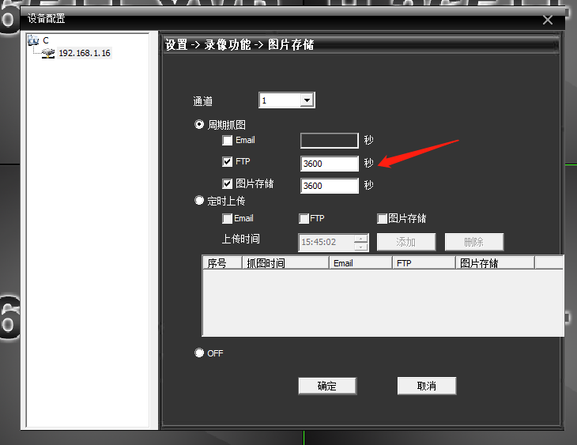
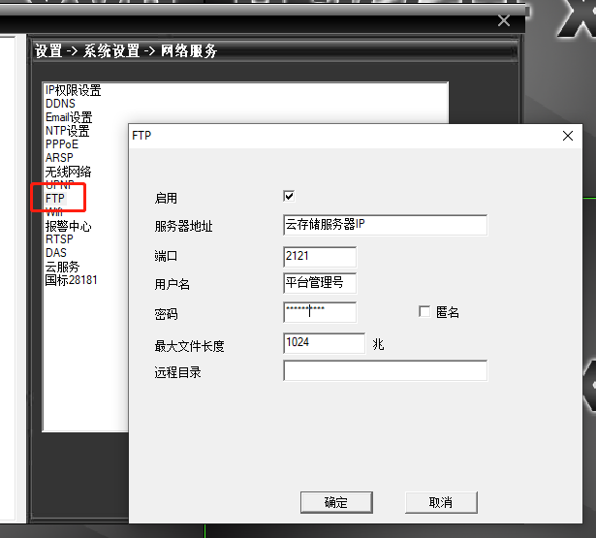
配置图片上报英码平台 实现图片云存储
1小时上传1张
参数由台英公司分配

Slide 10
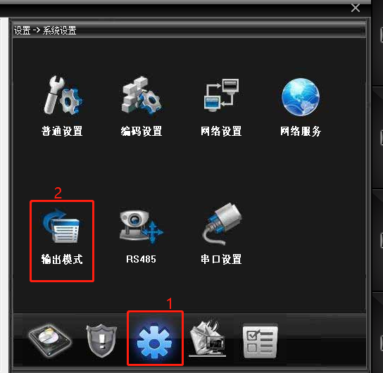
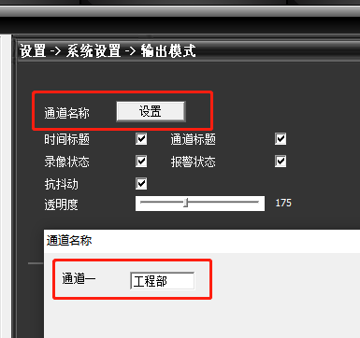
更改摄像机视频叠加站名

Slide 11
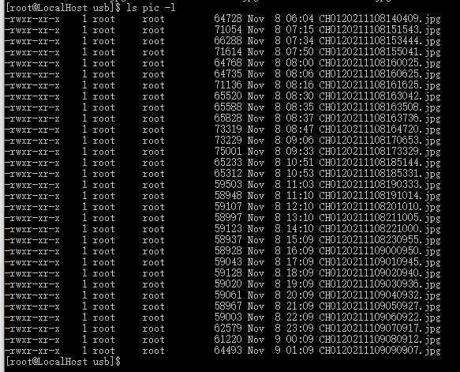
数据图片 U盘存储
开机前要先插U盘，数据和照片会存在U盘里
RTU开机后会自动上报一次数据和一张图片，然后按周期执行上报（适应定时开关机）
图片目录
数据目录

Slide 12
文档更新日志
20220711--增加VMS下载地址
20221223--增加CMS升级步骤

